Slide 1
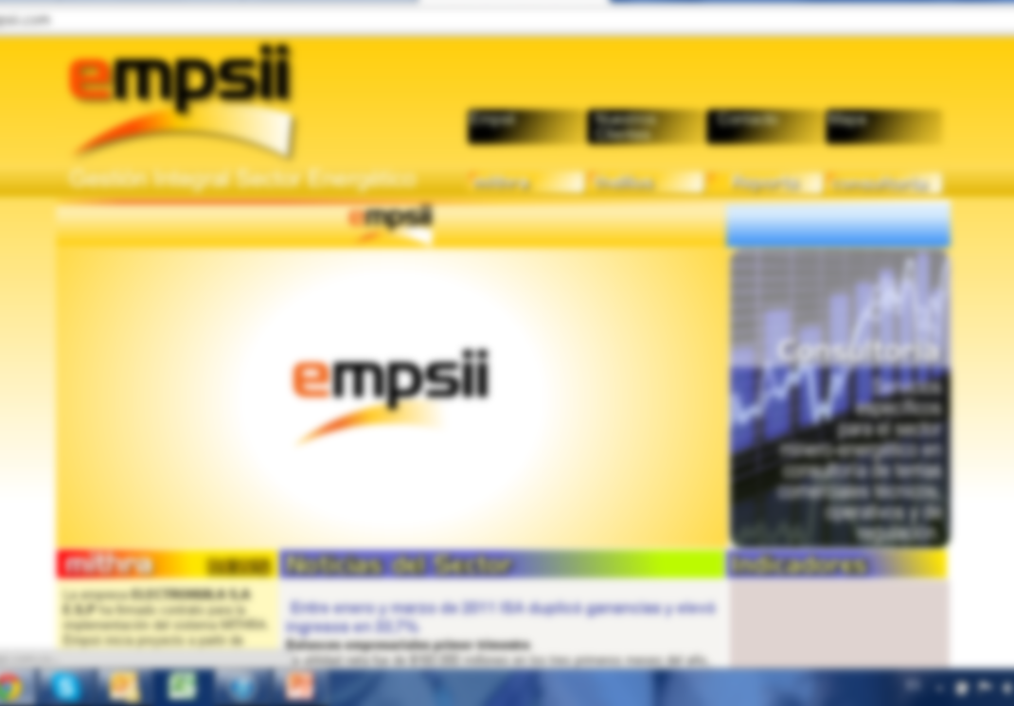
Propuesta Contenido Pagina Web EMPSII

Slide 2
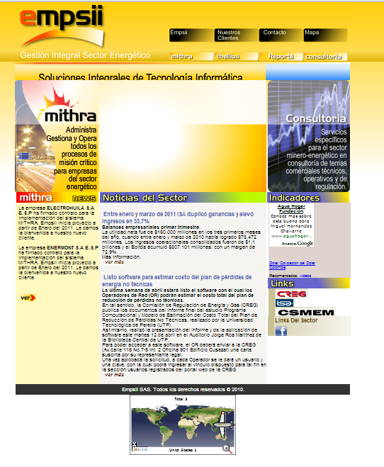
Pagina de Inicio

Slide 3
Actual
Propuesta
Menú Inicio:
Empsii
Nuestros clientes
Contacto
Mapa
Sub Menú
Mithra
Thellius
Reports
Consultoría
Mithra News
La empresa ELECTROHUILA S.A E.S.P ha firmado contrato para la implementación del sistema MITHRA. Empsii inicia proyecto a partir de Enero del 2011. Le damos la bienvenida a nuestro nuevo cliente. La empresa ENERMONT S.A E.S.Pha firmado contrato para la implementación del sistema MITHRA. Empsii inicia proyecto a partir de Enero del 2011. Le damos la bienvenida a nuestro nuevo cliente.
Links:
Creg
Isa
CSME
Menú Inicio:
Empsii
Nuestros clientes
Contacto
Mapa
Sub Menú
Mithra
Thellius
Reports
Consultoría
Suscripción a boletín informativo Empsii
Links:
Creg
Isa
CSME
Superintendencia de servicios Públicos (http://www.superservicios.gov.co/)
XM
A redes sociales EMPSII

Slide 4
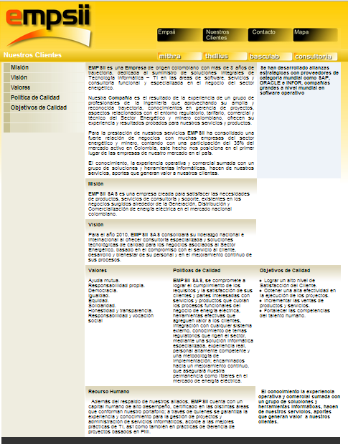
Menú Principal
Sección Empresa

Slide 5
Actual
Propuesta
Empsii
EMPSII es una Empresa de origen colombiano con más de 8 años de trayectoria, dedicada al suministro de soluciones integrales de Tecnología Informática – TI en las áreas de software, servicios y consultoría funcional y especializada en el negocio del sector energético. Nuestra Compañía es el resultado de la experiencia de un grupo de profesionales de la ingeniería que aprovechando su amplia y reconocida trayectoria, conocimientos en gerencia de proyectos, aspectos relacionados con el entorno regulatorio, tarifario, comercial y técnico del Sector Energético y minero colombiano, ofrecen su experiencia y resultados probados para nuestros servicios y productos.
Para la prestación de nuestros servicios EMPSII ha consolidado una fuerte relación de negocios con muchas empresas del sector energético y minero, contando con una participación del 35% del mercado activo en Colombia, este hecho nos posiciona en el primer lugar de las empresas de nuestro mercado en el país. El conocimiento, la experiencia operativa y comercial sumada con un grupo de soluciones y herramientas informáticas, hacen de nuestros servicios, aportes que generan valor a nuestros clientes.
Se han desarrollado alianzas estratégicas con proveedores de categoría mundial como SAP, ORACLE e INFOR, compañías grandes a nivel mundial en software operativo
Empsii
Acerca de Empsii:
EMPSII, fundada en el 2001, es una empresa de origen colombiano, que desde sus inicios a tenido la responsabilidad de llevar soluciones integrales en Tecnología Informática a l Sector Minero-Energetico.
Su compromiso, ha logrado que mas del 30% del mercado activo en Colombia cuente con sus soluciones efectivas que mejoran el rendimiento de su negocio.
Historia:
EMPSII, es una empresa de origen Colombiano, fundada en el 2001 con el compromiso de llevar soluciones integrales de tecnología e informática a un mercado, con la necesidad de sistematizar su negocio, es así como las TI fueron aplicadas a las áreas de Software, servicios y consultorías en los negocios del sector Minero- Energético.
Se ha consolidado una fuerte relación con muchas empresas del sector energético y minero, contando con una participación del 35% del mercado activo en Colombia, hecho este que coloca a Empsii en el primer lugar de las empresas de este rango en el país.
Esta Compañía es el resultado de la experiencia de un grupo de profesionales de la ingeniería que aprovechando su amplia y reconocida experiencia, logran brindar un servicio especializado en el entorno regulatorio, tarifario, comercial y técnico del Sector Energético y Minero Colombiano.
El conocimiento basado en la experiencia operativa y comercial sumada con este grupo de soluciones y herramientas informáticas, hacen que sean servicios que generan valores diferenciales a las operaciones de sus clientes.
Se han desarrollado alianzas estratégicas con proveedores de categoría mundial como SAP, ORACLE e INFOR, compañías grandes a nivel mundial en software operativo.

Slide 6
Actual
Propuesta
Misión
EMPSII SAS es una empresa creada para satisfacer las necesidades de productos, servicios de consultoría y soporte, existentes en los negocios surgidos alrededor de la Generación, Distribución y Comercialización de energía eléctrica en el mercado nacional colombiano.
Visión
Para el año 2010, EMPSII SAS consolidará su liderazgo nacional e internacional al ofrecer consultoría especializada y soluciones tecnológicas de calidad para los negocios asociados al Sector Energético, basado en el compromiso con el servicio al cliente, desarrollo y bienestar de su personal y en el mejoramiento continuo de sus procesos.
Valores Ayuda mutua. Responsabilidad propia. Democracia. Igualdad. Equidad. Solidaridad. Honestidad y transparencia. Responsabilidad y vocación social
MISIÓN
Somos una Empresa creada para satisfacer las necesidades en los negocios surgidos alrededor del sector minero-energético y servicios públicos domiciliarios, ofreciendo productos y servicios de consultoría y soporte, como soluciones integrales de valor agregado y de alta calidad.
Nuestro compromiso es ser una Empresa orientada al cliente, con una clara diferenciación del servicio, mediante la innovación y personalización de productos de calidad, tecnología de vanguardia, un sólido respaldo y talento humano calificado y comprometido.
VISIÓN
Para el año 2014, EMPSII SAS consolidará su liderazgo nacional e internacional al ofrecer consultoría especializada y soluciones integrales con tecnología de alta calidad para los negocios asociados al Sector Minero- Energético y servicios públicos domiciliarios, basado en el compromiso con el servicio al cliente, desarrollo y bienestar de su personal y en el mejoramiento continuo de sus procesos
Valores Solidaridad
Compromiso Democracia. Igualdad Honestidad y transparencia. Responsabilidad y Compromiso social

Slide 7
Actual
Propuesta
Políticas de Calidad
EMPSII SAS, se compromete a lograr el cumplimiento de los requisitos y la satisfacción de sus clientes y partes interesadas con servicios y productos que cubran los procesos funcionales del negocio de energía eléctrica, herramientas efectivas que agreguen valor a los clientes, integración con cualquier sistema externo, conocimiento de temas regulatorios que rigen el sector, mediante una solución informática especializada, experiencia real, personal altamente competente y una metodología de implementación; encaminados hacia un mejoramiento continuo, que asegurará nuestra permanencia como líderes en el mercado de energía eléctrica.
POLITICA DE CALIDAD
En EMPSII SAS, SOLUCIONES INTEGRALES EN INFORMATICA, estamos comprometidos en lograr la satisfacción de nuestros clientes, brindando servicios óptimos y respuestas efectivas que garanticen la disponibilidad y oportunidad en el servicio y la atención de sus requerimientos en forma eficiente y siempre superando sus expectativas.
Orientados hacia un mejoramiento continuo y que asegure nuestra permanencia como líderes de calidad en el mercado minero-energético, brindamos servicios y productos que cubren los procesos misionales de la operación del negocio, desarrollando herramientas efectivas que agregan valor a nuestros Clientes, soportados en el conocimiento de temas legales y regulatorios que rigen el sector, disponiendo de personal calificado y comprometido con capacidad tecnológica y procesos normalizados.

Slide 8
Actual
Propuesta
Objetivos de Calidad
Lograr un alto nivel de Satisfacción del Cliente.
Obtener una alta efectividad en la ejecución de los proyectos.
Incrementar las ventas de productos y servicios.
Fortalecer las competencias del talento humano.
Objetivos de Calidad
Lograr un alto nivel de Satisfacción del Cliente.
Obtener una alta efectividad en la ejecución de los proyectos.
Incrementar las ventas de productos y servicios.
Fortalecer las competencias del talento humano.

Slide 9
Actual
Propuesta
Recurso Humano
Además del respaldo de nuestros aliados, EMPSII cuenta con un capital humano de alto desempeño, certificado en las distintas áreas que conforman nuestro portafolio; a través de quienes se garantiza la experiencia y conocimiento para la gestión de proyectos y administración de servicios informáticos, acorde a las mejores prácticas de TI, así como también en prácticas de Gerencia de proyectos basados en PMI.
El conocimiento la experiencia operativa y comercial sumada con un grupo de soluciones y herramientas informáticas, hacen de nuestros servicios, aportes que generan valor a nuestros clientes

Slide 10
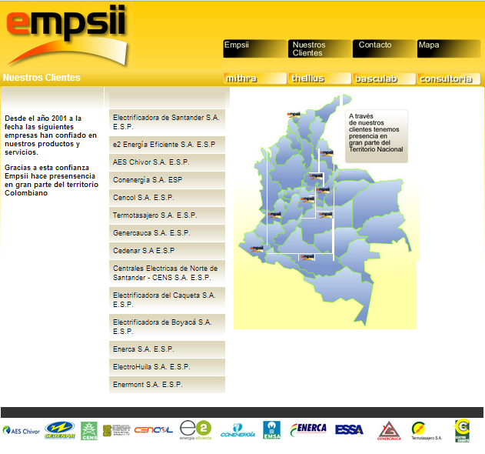
Nuestros clientes
Nuestros clientes.
Actualizar mapa

Slide 11
Actual
Propuesta
Nuestros Clientes
Desde el año 2001 a la fecha las siguientes empresas han confiado en nuestros productos y servicios.
Gracias a esta confianza Empsii hace presensencia en gran parte del territorio Colombiano
Empsii, gracias a su compromiso ha logrado tener presencia en gran parte del territorio colombiano. Esto, producto de la confianza que sus clientes han tenido durante estos últimos años.

Slide 12
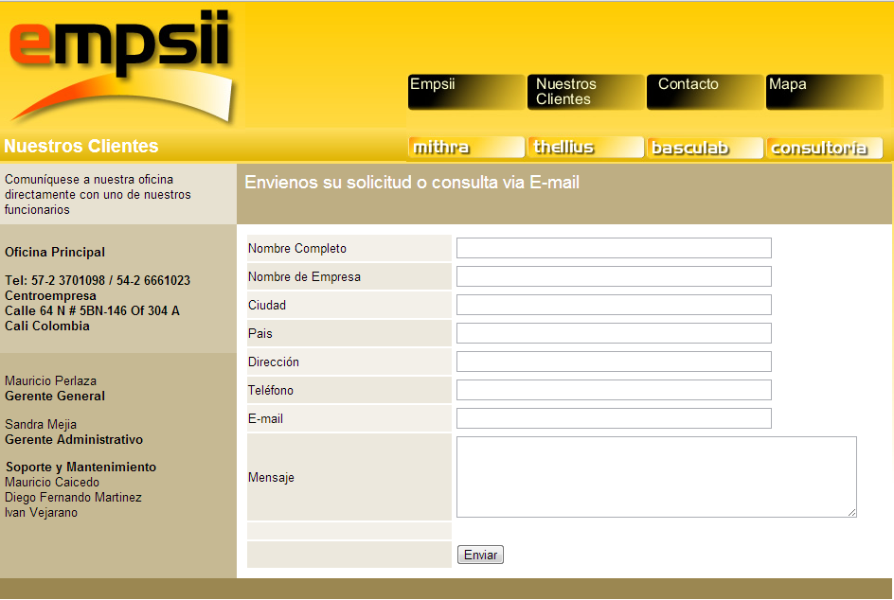
Contacto

Slide 13
Actual
Propuesta
Comuníquese a nuestra oficina directamente con uno de nuestros funcionarios
Oficina Principal
Tel: 57-2 3701098 / 54-2 6661023 Centroempresa Calle 64 N # 5BN-146 Of 304 A Cali Colombia
Mauricio Perlaza Gerente General
Sandra Mejia Gerente Administrativo
Soporte y Mantenimiento Mauricio Caicedo Diego Fernando Martinez Ivan Vejarano
Envienos su solicitud o consulta via E-mail
Contáctenos, con gusto lo atenderemos:
Oficina Principal
Tel: 57-2 3701098 / 54-2 6661023 Centroempresa Calle 64 N # 5BN-146 Of 415 A Cali Colombia
Mauricio Perlaza Gerente General
Sandra Mejia Gerente Administrativo
Soporte y Mantenimiento: Iván Vejarano
Diego Fernando Martínez Wilson Robayo
Envíenos su solicitud o consulta vía E-mail

Slide 14
Nombre Completo
Empresa
Pais
Ciudad
Dirección
Email
Teléfono
Mensaje

Slide 15
Sub Menú
Baner:
Mithra: Sistema de Información y Consultoría de Valor agregado orientados a la gestión de procesos, integrando la operación al conocimiento del negocio.
Lado Derecho Superior:
Cubre las necesidades para los diferentes negocios de energía eléctrica; Generación Distribución y Comercialización
Ver Brochure

Slide 16
Actual
Propuesta
Desde el punto de vista operación cada uno de los módulos de manera integral cubre todos los procesos propios de información: Administración base de clientes, Calculo de tarifas para cualquier mercado de comercialización, Control de tele medida y lecturas, Facturación, cartera y recaudo usuario final, control de compras y ventas de contratos, Gestión del mercado Mem, Control de PQR's, Interfaces con otros sistemas.
Desde el punto de vista gestión genera valor agregado para el análisis de cada negocio basado en escenarios a partir de procesos claramente definidos convirtiendo datos en información. Es un sistema que integra módulos dentro de su funcionamiento bien sea a través de procesos automáticos o de actualización de variables. Tiene como característica generar procesos de validación de la consistencia de datos e integridad de los mismos en cada uno de los módulos.
¿Qué es Mithra?
Mithra es una solución orientada a dar soporte a los procesos de misión crítico para empresas del sector energético tales como generadoras, comercializadoras y operadoras de red. La cual entrega una plataforma que integra su procesos permitiendo que la información fluya en toda la organización, reduciendo errores e improvisaciones por falta de la misma.
¿Cómo puede ayudarlo Mithra en su negocio?
Con Mithra, sus procesos de misión critico estarán integrados en un solo escenario, ayudándolo a tener mejora en su productividad, servicio a el cliente, gestión comercial, de calidad y reducción de costos, además de brindarle una visión global del mercado.
Un sistema integral que ordena su negocio en un solo lugar, respaldado por un grupo de especialistas capaces de dar solución y soporte en procesos que encierre cualquier fase del aplicativo.
Su plataforma al ser integradora permite que todos los archivos e informes generados se puedan validar y recopilar de manera oportuna, pudiendo así presentarse ante entes de control y demás requerimientos normativos que presente su negocio.

Slide 17
Actual
Propuesta
Conozca mas de Mithra
Con la Solución Mithra su empresa podrá tener control de todo el sistema de facturación, iniciando con el cargo de insumos de clientes, entes de control y regulatorios tales como XM y CREG. Cualidades que permiten encontrar cualquier tipo de inconsistencias que puedan llegar a manifestarse en los diferentes procesos de información, tales como:
Administración base de clientes
Calculo de tarifas ( En cualquier mercado de comercialización)
Control de tele medida y lecturas
Facturación
Cartera y recaudo usuario final
Control de compras y ventas de contratos
Gestión del mercado Mem
Control de PQR's
Interfaces con otros sistemas.
Es así, como la toma de decisiones se empezara a desarrollar de manera rápida y oportuna, dándole una ventaja competitiva frente a empresas del mercado.
¿Cuáles son los principales beneficios de Mithra ?
Con Mithra no solo mejorara la productividad de su negocio, identificara y mejorara procesos críticos de una forma rápida , estando a la vanguardia de el mercado cambiante y competitivo.

Slide 18
Sus características hacen que Mithra pueda dividirse en 3 funcionalidades:
Gestión
Operación
Soporte

Slide 19
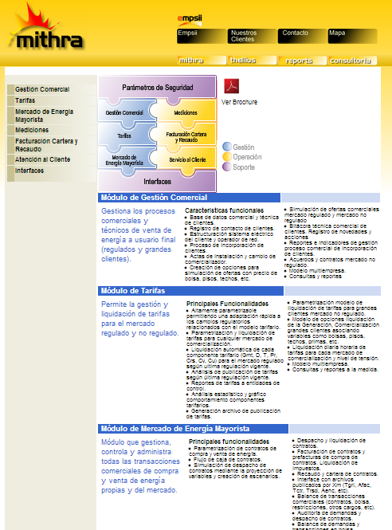
Menu Vertical:
Gestión Comercial
Tarifas
Mercado de Energía Mayorista
Mediciones
Facturación Cartera y Recaudo
Atención al Cliente
Interfaces

Slide 20
Actual
Propuesta
Módulo de Gestión Comercial:
Gestiona los procesos comerciales y técnicos de venta de energía a usuario final (regulados y grandes clientes).
Características funcionales
Base de datos comercial y técnica de clientes.
Registro de contacto de clientes.
Estructuración sistema eléctrico del cliente y operador de red.
Proceso de incorporación de clientes.
Actas de instalación y cambio de comercializador.
Creación de opciones para simulación de ofertas con precio de bolsa, pisos, techos, etc.
Simulación de ofertas comerciales mercado regulado y mercado no regulado
Bitácora técnica comercial de clientes. Registro de novedades y acciones
Reportes e indicadores de gestión proceso comercial de incorporación de clientes.
Acuerdos y contratos mercado no regulado.
Modelo multiempresa.
Consultas y reportes
Módulo de Gestión Comercial:
Mejora los procesos técnicos y comerciales de venta de energía a usuario final (regulados y grandes clientes).
Es en este modulo, donde se gestionan procesos, registros, reportes e indicadores de incorporación de nuevos clientes, así como, registro de contacto, importantes para la creación de bases de datos comerciales y técnicas de los mismos.
El Modulo de Gestión de Comercial, proporciona funcionalidades que permiten:
Aumentar los Ingresos: Posibilita la creación de ofertas comerciales a mercados regulados y no regulados, logrando que en pequeños pasos se brinden ofertas ajustadas a las necesidades de sus clientes potenciales. Con la garantía que lo ofertado es capaz de mantenerse en el tiempo.
Optimizar el manejo de Contratos: Permite tener un control y planificación de procesos sobre gestión comercial como vencimientos de contratos no regulados, además de hacer seguimiento sobre gestiones de venta derivados de temas técnico- comerciales.
Características Funcionales:
Estructuración sistema eléctrico del cliente y operador de red.
Acuerdos y contratos mercado no regulado.
Modelo multiempresa
Consultas y reportes

Slide 21
Actual
Propuesta
Módulo de Tarifas
Principales Funcionalidades
Altamente parametrizable permitiendo una adaptación rápida a los cambios regulatorios relacionados con el modelo tarifario.
Parametrización y liquidación de tarifas para cualquier mercado de comercialización.
Liquidación automática de cada componente tarifario (Gmt, D, T, Pr, Crs, Cv, Cu) para el mercado regulado según ultima regulación vigente.
Análisis de publicación de tarifas según última regulación vigente.
Reportes de tarifas a entidades de control.
Análisis estadístico y gráfico comportamiento componentes tarifarios.
Generación archivo de publicación de tarifas.
Parametrización modelo de liquidación de tarifas para grandes clientes mercado no regulado.
Modelo de opciones liquidación de la Generación, Comercialización grandes clientes asociando variables como bolsas, pisos, techos, primas, etc.
Liquidación diaria horaria de tarifas para cada mercado de comercialización y nivel de tensión.
Modelo multiempresa.
Consultas y reportes a la medida.
Modulo de Tarifas:
Este modulo proporciona una solución completa y funcional para la gestión de procesos y liquidación de tarifas, permitiendo una adaptación rápida a los cambios regulatorios relacionado con el modelo tarifario.
Con el Modulo de Tarifas podrá conseguir liquidaciones seguras y trasparentes, mejorar su análisis de liquidación de tarifas y tomar decisiones a partir de consultas y reportes a la medida.
Su empresa podrá liquidar tarifas de una manera sencilla a grandes clientes en mercados no regulados, realizar reliquidaciones automáticas de componentes tarifarios por diferencia de versiones.
Otras funcionalidades que permiten:
Parametrizar el modelo de liquidación de tarifas para grandes clientes mercado no regulado.
Modelo de opciones liquidación de la Generación, Comercialización grandes clientes asociando variables como bolsas, pisos, techos, primas, etc.
Realizar Liquidaciones diarias -horaria de tarifas para cada mercado de comercialización y nivel de tensión.
Modelo multiempresa, ajustado con cualquier negocio de energía ( generación, comercialización y distribución).
Consultar y generar reportes a la medida.

Slide 22
Actual
Propuesta
Módulo de Mercado de Energía Mayorista
Módulo que gestiona, controla y administra todas las transacciones comerciales de compra y venta de energía propias y del mercado.
Principales funcionalidades
Parametrización de contratos de compra y venta de energía.
Flujo de caja de contratos.
Simulación de despacho de contratos mediante la proyección de variables y creación de escenarios.
Despacho y liquidación de contratos.
Facturación de contratos y pre facturas de compra de contratos. Liquidación de impuestos.
Recaudo y cartera de contratos.
Interface con archivos publicados por Xm (Tgrl, Afac, Tctr, Trsd, Aenc, etc).
Balance de transacciones comerciales (contratos, bolsa, restricciones, otros cargos, etc).
Auditoría de demandas y despacho de contratos.
Balance de demandas y transacciones en bolsa.
Calculo indicador de perdidas (comercializador y distribuidor).
Reportes entidades de control.
Liquidación y conciliación de peajes.
Integración modulo de tarifa
Módulo de Mercado de Energía Mayorista
Este modulo le permite tener el control de las transacciones comerciales de compra y venta de energías, tanto propias como del mercado. Determinando de manera optima y eficiente cual es la mejor oferta que debe elegir. Así, como la liquidación de ingresos y egresos de las transacciones comerciales en bolsa según la estructura vigente para el modelo de la bolsa.
Gracias a la estructura del aplicativo, este modulo se integra fácilmente con el modulo de tarifas y con el sistema financiero, permitiendo que datos como los generados en: los registros y transacciones de procesos de facturación, así como, los ajustes, (notas crédito y debito) sean actualizadas en la tabla denomina «Frontera de la interface»
Las funcionalidades este modulo permite:
Realizar una mejor lectura de información publicada por XM, necesaria para estar al margen de la normatividad y fundamental para varios procesos de ejecución dentro del sistema.
Gestionar procesos de recaudo de contratos y bolsa, producto de la operación comercial del negocio. Proceso que involucra todos los posibles escenarios que se pueden dar en los recaudos.
Contar con herramientas que transformen datos e indicadores en lecturas sencillas, permitiendo la generación de reportes, seguido de un análisis que ayude a la toma efectiva de decisiones.
Auditar las demandas y despacho de contratos.
Calcular el indicador de perdidas (comercializador y distribuidor).
Generar de reportes a entidades de control.

Slide 23
Actual
Propuesta
Módulo de Mediciones
Permite la gestión de las medidas tanto de fronteras comerciales como de usuarios regulados.
Principales funcionalidades
Integración con cualquier marca de medidor electrónico.
Integración terminales portátiles.
Análisis y validación de desviaciones, máxima datos inválidos.
Auditoría de demandas y lecturas.
Pre crítica de consumos.
Generación de reporte CR (Reporte al Sic) y análisis de indicadores de envió del reporte.
Visualización de matriz de consumo activa, reactiva, factor de potencia y energía penalizada de fronteras comerciales. Visualización gráfica.
Análisis energía reactiva penalizada
Indicadores DES/FES y calculo de compensación. Fuente operador de red y fuente medidor.
Registro de novedades y eventos técnicos bitácora de clientes.
Consultas y reportes. Visualización gráfica de información.
Módulo de Mediciones
Este modulo le permitirá realizar la gestión de las medidas tanto de fronteras comerciales como de usuarios regulados. Brindándole reportes que le ayudaran a identificar comportamientos de clientes en desviaciones.
Podrá hacer auditorias de demandas y lecturas. En este modulo estiran contenidos los certificados de equipos que haciendo que sus soportes estén al día con la normatividad requerida, así como la generación de reportes CR, que deben de ser presentados ante la SIC y análisis de indicadores de envió del reporte.
Otras funcionalidades de este modulo son las siguientes:
Integración con cualquier marca de medidor electrónico.
Integración terminales portátiles.
Análisis y validación de desviaciones, máxima datos inválidos.
Pre crítica de consumos.
Generación de reporte CR (Reporte al Sic) y análisis de indicadores de envió del reporte.
Visualización de matriz de consumo activa, reactiva, factor de potencia y energía penalizada de fronteras comerciales. Visualización gráfica.
Análisis energía reactiva penalizada
Indicadores DES/FES y calculo de compensación. Fuente operador de red y fuente medidor.
Registro de novedades y eventos técnicos bitácora de clientes.
Consultas y reportes. Visualización gráfica de información.

Slide 24
Actual
Propuesta
Módulo Facturación Cartera y Recaudo
Módulo que gestiona y controla todos los procesos asociados a la facturación de energía y otros cobros, recaudo y cartera de clientes.
Características funcionales
Facturación de clientes regulados y cliente no regulados.
Proceso de validación y análisis de los insumos necesarios y suficientes para la liquidación de facturas de usuarios finales.
Liquidación de diferentes tipos de facturas por tipo de usuario (fronteras, usuarios regulado, alumbrado publico, peajes, contados, financiamientos)
Liquidación de cualquier concepto de facturación (energía, alumbrado público, alquileres, ventas, otros cobros).
Reportes entidades de control (SUI, Ministerio, Creg, SSPD)
Gestión de recaudo e interface con sistema financiero.
Registro y aplicación de notas contables
Liquidación de ajustes en facturación.
Reporte de saldos de cartera y estado de cuenta.
Otros cobros (alumbrado publico, subsidios, seguridad ciudadana, descuentos, etc.).
Financiamientos y acuerdos de pago.
Estado del servicio (Suspensiones, Cortes y Reconexiones)
Reporte entidades de control (SSPD, SUI, Min Minas)
Reporte y consultas (Estadísticas y gráficas)
Módulo Facturación Cartera y Recaudo
Módulo enfocado a sus actividades de cartera y recaudo con el usuario final, el cual gestiona y controla todos los procesos asociados a la facturación de energía y otros cobros, recaudo y cartera de clientes.
Características funcionales
Facturación de clientes regulados y cliente no regulados.
Proceso de validación y análisis de los insumos necesarios y suficientes para la liquidación de facturas de usuarios finales.
Liquidación de diferentes tipos de facturas por tipo de usuario (fronteras, usuarios regulado, alumbrado publico, peajes, contados, financiamientos)
Liquidación de cualquier concepto de facturación (energía, alumbrado público, alquileres, ventas, otros cobros).
Reportes entidades de control (SUI, Ministerio, Creg, SSPD)
Gestión de recaudo e interface con sistema financiero.
Registro y aplicación de notas contables
Liquidación de ajustes en facturación.
Reporte de saldos de cartera y estado de cuenta.
Otros cobros (alumbrado publico, subsidios, seguridad ciudadana, descuentos, etc.).
Financiamientos y acuerdos de pago.
Estado del servicio (Suspensiones, Cortes y Reconexiones)
Reporte entidades de control (SSPD, SUI, Min Minas)
Reporte y consultas (Estadísticas y gráficas)

Slide 25
Actual
Propuesta
Módulo de Atención al cliente
Permite la gestión y control de todos los procesos asociados a la atención de los clientes propios de la empresa así como el cliente interno, A través de funcionalidades orientadas a la gestión y visualización de datos e información de valor agregado para el conocimiento del mercado y los clientes.
Principales funcionalidades
Registro de peticiones, quejas y reclamos
Seguimiento solución de PQR’s
Integración sistema correo electrónico.
Registro de bitácora de solución de PQR’s
Reportes entidades de control.
Reporte indicadores de gestión PQR’s.
Alarmas solución de PQR’s.
Consultas y reportes conocimiento de clientes (facturación, cartera, recaudo, mediciones)
Elaboración de encuestas satisfacciones de clientes.
Integración con Call-Center
Módulo de Interfaces
Integración con cualquier archivo externo estructurado.
Integración con cualquier base de datos externa.
Interface contable sistema ERP mediante traductor contable.
Interface financiera (presupuesto, contabilidad y tesorería).
Automatización de interfaces
Módulo de Atención al cliente
El modulo de atención al cliente, además de brindarle un registro de información relacionada con peticiones quejas y reclamos. Va a permitir que de una manera mas sencilla cree estrategias enfocadas a la mejora del servicio que esta proporcionando actualmente a su cliente.
Para su estrategia , podrá tener información resumida asociada a cada cliente , realización de encuestas que medirán los niveles de satisfacción a sus clientes actuales, reportes de soluciones generadas a PQRs, junto con la bitácora que le permitirá hacer el seguimiento de los responsables de cada requerimiento.
Ante entidades de control, tendrá la seguridad que el modulo generara reportes con información consistente, gracias a la integración de todo el aplicativo.
Entre otras funcionalidades se encuentran:
Integración sistema correo electrónico.
Integración con Call-Center
Alarmas solución de PQR’s
Módulo de Interfaces
Integración con cualquier archivo externo estructurado.
Integración con cualquier base de datos externa.
Interface contable sistema ERP mediante traductor contable.
Interface financiera (presupuesto, contabilidad y tesorería).
Automatización de interfaces

Slide 26
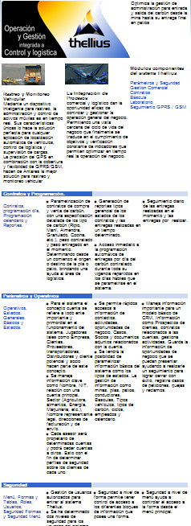

Slide 27
Actual
Propuesta
Optimiza la gestión de administración para entrada y salida del carbón desde la mina hasta su entrega final en patios
Rastreo y Monitoreo Vehicular Mediante un dispositivo inteligente para rastreo, la administración y control de activos móviles es en tiempo real. Sus características únicas lo hace la solución perfecta para cualquier aplicación de localización automática de vehículos, control de logística y supervisión de cargas. La precisión del GPS en combinación con la cobertura y flexibilidad de GPRS/GSM, hacen de Antares la mejor solución para rastreo y monitoreo vehicular
¿Qué es Thellius?
Thellius es una solución encaminada a dar respaldo en procesos logísticos a empresas explotadoras, comercializadoras y transportadoras de carbón. Ofreciendo control de la entrada y salida del carbón desde la mina hasta su entrega final en patios.
Sus características únicas lo hace la solución perfecta para cualquier aplicación de localización automática de vehículos, control de logística y supervisión de cargas. La precisión del GPS en combinación con la cobertura y flexibilidad de GPRS/GSM, hacen de Antares la mejor solución para rastreo y monitoreo vehicular

Slide 28
Actual
Propuesta
La Integración de Procesos comercial y logístico dan la oportunidad eficaz de controlar y gestionar la operación general del negocio. Permitiendo una vista cercana del ciclo de vida del negocio que finalmente se traduce en el cumplimiento de objetivos y verificación constante de indicadores que permiten optimizar en tiempo real la operación del negocio.
La Integración de Procesos comercial y logístico dan la oportunidad eficaz de controlar y gestionar la operación general del negocio. Permitiendo una vista cercana del ciclo de vida del negocio que finalmente se traduce en el cumplimiento de objetivos y verificación constante de indicadores que permiten optimizar en tiempo real la operación del negocio.

Slide 29
Actual
Propuesta
Módulos componentes del sistema Thellius
Parámetros y Seguridad
Gestion Comercial
Contratos
Báscula
Laboratorio Seguimiento GPRS / GSM
Módulos componentes del sistema Thellius
Parámetros y Operativos
Contratos y Programación
Báscula

Slide 30
Actual
Propuesta
Contratos, programación
Contratos, programación día, Programación calendario y Reportes.
Parametrización de contratos de compra y venta de carbón, con una especificación detallada de los tipo de carbón (Ripio, Maní, Almendra, Granulado, Cocina, etc.), peso contratado y peso entregado en el momento. Determinando desde un comienzo el origen o destino de la pila o patio, brindando una ayuda al área de logística.
Generación de reportes tipos gerencial de los estados de los contratos y las entregas realizadas en un tiempo determinado. Acceso inmediato a la programación automática de entregas por día del carbón contratado durante toda su vigencia repartidos en los días hábiles que se parametrise en el sistema.
Seguimiento diario de las entregas realizadas en el momento y las entregas por realizar.
Modulo de Contratos y programación
Por medio de una estructura simple mejore su proceso logístico y genere reportes gerenciales de los contratos de compra y venta de carbón con especificaciones detalladas como tipo de carbón, peso contratado y cantidad entregada en el momento exacto.
Podrá tener un acceso inmediato de cada proceso de logístico diario llevado a cabo en las entregas por contratos de carbón que realice , repartidos en los días hábiles que se registren en el sistema.

Slide 31
Actual
Propuesta
Parámetros y Operativos
Operativos, Estados, Generales, Básicos y Estados.
Para el sistema el concepto cuenta se refiere a todo ente importante y primordial en el funcionamiento del sistema. Jugadores tales como Empresa, Clientes, Proveedores, transportadores, Distribuidores y cliente potencial y socio hacen parte de este concepto.
Se maneja información clave como Nombre, NIT, relación con una cuenta principal, Sector (Agricultora, alimentos, Energía, Maquinaria, etc.), Nombre representante legal, direcciones de facturación y de envío.
Cada asesor será propietario de determinadas cuentas y podrá ceder cuentas a otros. Esto con el fin de determinar perfiles de seguridad sobre los clientes de cada uno.
Se permite rápidos accesos a información de contactos, actividades, oportunidades de negocio, Casos, Socios y documentos adjuntos relacionados con la cuenta.
Se tendrá la posibilidad de parametrizar información básica del sistema como los tipos de estados. La gestión de información como minas, pilas, patios, conductores, Basculas, Tipos vehículos, tipos de carbón, ciclos, empleados y calendario.
Maneja información importante para un modelo básico de CRM, Información como Prospectos de clientes, contratos relacionados a las cuentas, gestiona actividades, Guarda la información de oportunidades de negocio que se puedan presentar ayudando a realizarle un seguimiento para lograr cerrar con éxito, registra casos de peticiones, quejas y reclamos.

Slide 32
Actual
Propuesta
Seguridad
Menú, Formas y Tablas, Roles, Usuarios, Seguridad Formas y Seguridad Menú.
Gestión de usuarios autorizados para entrar al sistema Thellius.
Se ha determinado dos niveles de seguridad para los usuarios del sistema. A nivel de forma y a nivel de menú.
Seguridad a nivel de forma permite tener control de acceso a los diferentes bloques de información que posea una forma.
Seguridad a nivel de menú ayuda a controlar el acceso a la forma desde el menú principal

Slide 33
Actual
Propuesta
Bascula
Entrada Vehículo, Salida Vehículo y Modificación de Viajes.
Entrada de Vehículos: Gestiona toda la información de entrada de carbón a los patios y la mina. Determina si es un ingreso por venta, por compra o por entrega de otra mina asociada. Guarda la información del vehículo, conductor, proveedor, cliente, mina, contrato, tipo de carbón, pila destino, bascula, fecha, ciclo y peso.
Vista rápida de los vehículos que se encuentran ingresados o en tránsito dentro de la mina o de los patios.
Salida de Vehículos: Gestiona toda la información de salida de carbón. Vista rápida de los vehículos que entraron a la mina y están listos para salir. La forma muestra toda la información del viaje que entro. Se guarda el peso de salida, se calcula el peso neto y la fecha.
Forma administrativa para corregir la información de algún viaje registrado, con el fin de corregir errores en el momento de digitar la información. Solo personal autorizado puede acceder a esta opción.

Slide 34
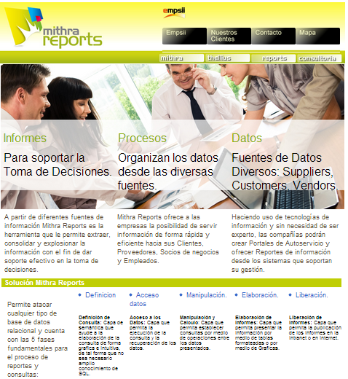

Slide 35
Actual
Propuesta
A partir de diferentes fuentes de información Mithra Reports es la herramienta que le permite extraer, consolidar y explosionar la información con el fin de dar soporte efectivo en la toma de decisiones.
Mithra Reports ofrece a las empresas la posibilidad de servir información de forma rápida y eficiente hacia sus Clientes, Proveedores, Socios de negocios y Empleados.
Haciendo uso de tecnologías de información y sin necesidad de ser experto, las compañías podrán crear Portales de Autoservicio y ofrecer Reportes de información desde los sistemas que soportan su gestión.
¿Qué es Mithra Reports?
Mithra Reports es una solución orientada a dar un mayor conocimiento del mercado, del negocio y de su empresa, a través de reportes y consultas que permiten una toma de decisiones acertada. Este software desarrollado con tecnología web tiene orientación hacia el usuario y permite una tendencia de aplicación en inteligencia de negocio.

Slide 36
Actual
Propuesta
Solución Mithra Reports
Permite atacar cualquier tipo de base de datos relacional y cuenta con las 5 fases fundamentales para el proceso de reportes y consultas:
Definición
Definición de Consulta: Capa de semántica que ayude a la elaboración de la consulta de forma grafica e intuitiva, de tal forma que no sea necesario amplio conocimiento de SQL.
Acceso datos
Acceso a los Datos: Capa que permita la ejecución de la consulta y la recuperación de los datos.
Manipulación.
Manipulación y Cálculo: Capa que permita establecer consultas por medio de operaciones entre los datos presentados.
Elaboración.
Elaboración de Informes: Capa que permita presentar la información por medio de tablas formateadas o por medio de Graficas.
Liberación.
Liberación de Informes: Capa que permita la publicación de los informes en la intranet o en internet.

Slide 37
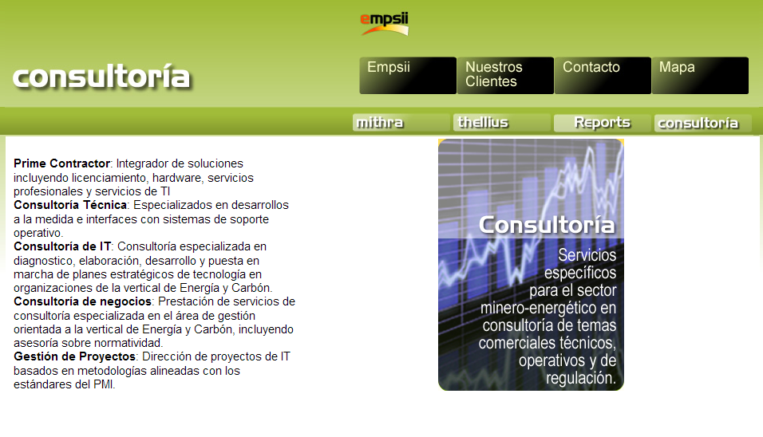

Slide 38
Actual
Propuesta
Consultoría
Prime Contractor: Integrador de soluciones incluyendo licenciamiento, hardware, servicios profesionales y servicios de TI Consultoría Técnica: Especializados en desarrollos a la medida e interfaces con sistemas de soporte operativo. Consultoría de IT: Consultoría especializada en diagnostico, elaboración, desarrollo y puesta en marcha de planes estratégicos de tecnología en organizaciones de la vertical de Energía y Carbón. Consultoría de negocios: Prestación de servicios de consultoría especializada en el área de gestión orientada a la vertical de Energía y Carbón, incluyendo asesoría sobre normatividad. Gestión de Proyectos: Dirección de proyectos de IT basados en metodologías alineadas con los estándares del PMI.

